Slide 1
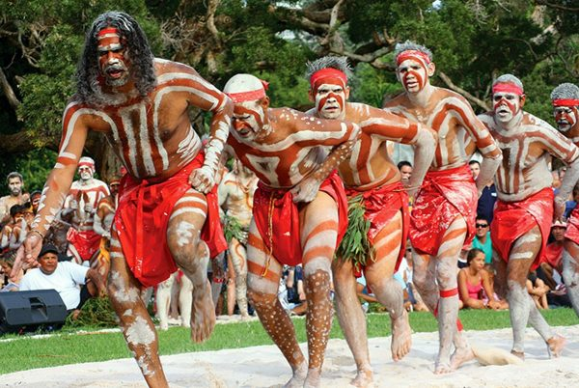

Slide 2
Câu 1. Phần lớn lục địa Ô-xtrây-li-a có khí hậu như thế nào?
Đáp án: Khí hậu khô hạn

Slide 3
Câu 2. Các loài thực vật bản địa nổi tiếng ở Ô-xtrây-li-a là
Đáp án: Keo hoa vàng, tràm và bạch đàn

Slide 4
Câu 3. Khu vực nào ở Ô-xtrây-li-a có khí hậu hải dương, mưa lớn?
Đáp án: Phía đông lục địaÔ-xtrây-li-a

Slide 5
Câu 4. Phía phía nam lục địa Ô-xtrây-li-a có kiểu khí hậu gì?
Đáp án: Ôn đới hải dương

Slide 6
Câu 5. Giới động vật ở Ô-xtrây-li-a vô cùng độc đoá, điển hình là
Đáp án: thú có túi

Slide 7
Câu 6. Thảm thực vật điển hình ở phía nam và trên đảo Ta-xma-ni-a là
Đáp án: Rừng nhiệt đới

Slide 8
Bài 20.
Dân cư, xã hội Ô-xtrây-li-a

Slide 9
Bài 20. DÂN CƯ, XÃ HỘI Ô-XTRÂY-LI-A
1. Đặc điểm dân cư
a. Qui mô, gia tăng và cơ cấu dân số

Slide 10
THẢO LUẬN NHÓM
Yêu cầu: Khai thác thông tin mục 1.a, quan sát H.5 và các bảng sau tìm hiểu về đặc điểm dân cư Ô-xtrây-li-a theo nội dung sau:
Nhóm 1,4: Tìm hiểu qui mô và sự gia tăng dân số Ô-xtrây-li-a.
Nhóm 2,5: Tìm hiểu về thành phần dân cư, chủng tộc
ở Ô-xtrây-li-a.
Nhóm 3,6:
Tìm hiểu về cơ cấu dân số theo đội tuổi và giới tính
ở Ô-xtrây-li-a.

Slide 11
Nhóm 1,4: Tìm hiểu qui mô và sự gia tăng dân số Ô-xtrây-li-a.
BẢNG SỐ DÂN, TỈ SUẤT TĂNG DÂN SỐ TỰ NHIÊN CỦA Ô-XTRÂY-LI-A, GIAI ĐOẠN 2000 - 2020
- Nhận xét qui mô và sự gia tăng dân số Ô-xtrây-li-a, 2000 - 2020:
+ Số dân tăng bao nhiêu triệu người, tăng bao nhiêu lần?
+ Tỉ lệ tăng dân số tự nhiên thay đổi như thế nào?
Năm | Số dân (Triệu người) | Tỉ lệ tăng dân số tự nhiên (%)
2000 | 19,1 | 0,6
2005 | 20,2 | 0,6
2010 | 21,0 | 0,7
2015 | 23,8 | 0,6
2020 | 25,7 | 0,5

Slide 12
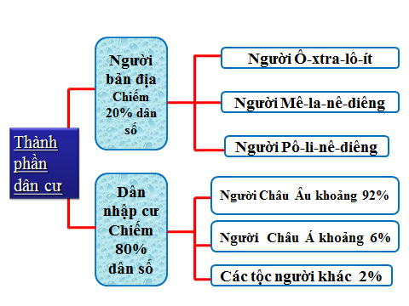
Nhóm 2,5: Tìm hiểu về thành phần dân cư, chủng tộc
ở Ô-xtrây-li-a.
- Nhận xét về thành phần dân cư, chủng tộc ở Ô-xtrây-li-a.
- Phần lớn người nhập cư đến Ô-xtrây-lia thuộc châu lục nào?
- Theo em ở Ô-xtrây-li-a có người Việt Nam nhập cư sinh sống không?

Slide 13
Bài 20. DÂN CƯ, XÃ HỘI Ô-XTRÂY-LI-A
1. Đặc điểm dân cư
a. Qui mô, gia tăng và cơ cấu dân số
- Số dân: 25,7 triệu người (2020).
- Tỉ suất tăng dân số tự nhiên thấp: 0,5% (2020).
- Số dân tăng chủ yếu do nhập cư: chủ yếu là người châu Âu, châu Á,...
- Những làn sóng nhập cư đã ảnh hưởng quan trọng đến sự đa dạng về đặc điểm dân cư Ô-xtrây-li-a.

Slide 14
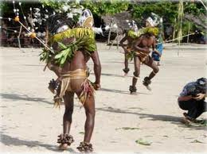
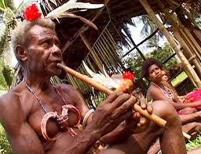
Người Ô-xtra-lô-it: sống trên khắp lục địa và các đảo xung quanh, nói nhiều ngôn ngữ khác nhau.
Người Mêlanêdiêng: sống chủ yếu trến các đảo thuộc quần đảo Melanesia.

Slide 15
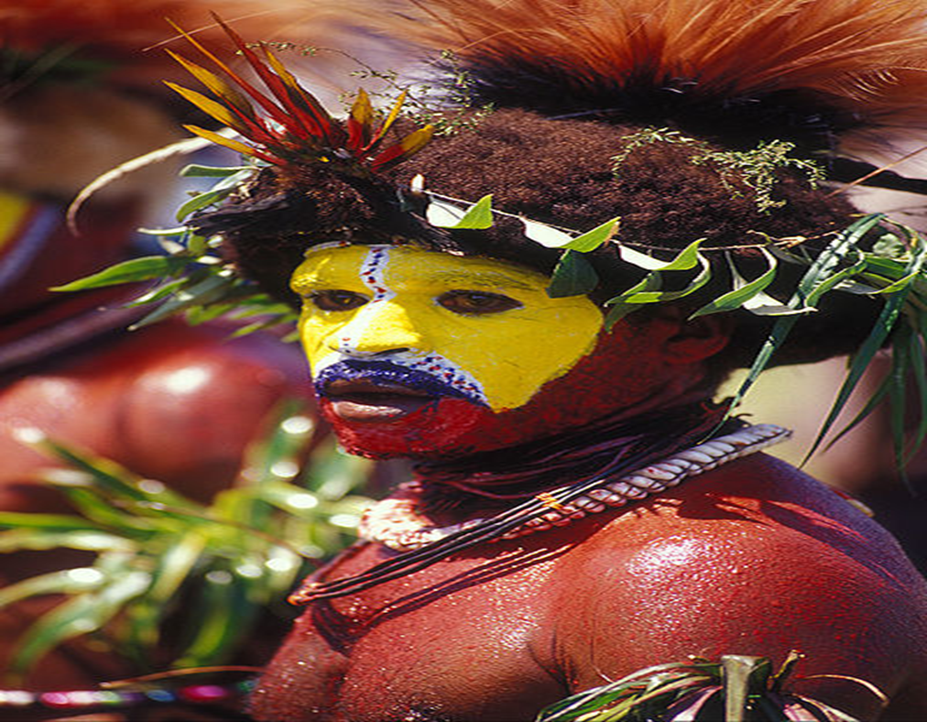
Người Pôlinêdiêng: sống ở các đảo nhỏ như Polymesia, New Zealand..

Slide 16
THỔ DÂN CHÂU ĐẠI DƯƠNG
Thổ dân Ô-xtrây-li-a là đại diện nền văn minh cổ xưa nhất Trái Đất
Notes:
Tuần lễ Thổ dân và Dân đảo là sự kiện được tổ chức vào tháng 7 hàng năm trên khắp nước Australia. Năm nay, Tuần lễ có chủ đề “Nhờ cô ấy, chúng ta có thể” nhằm tôn vinh vai trò quan trọng của phụ nữ nói chung và phụ nữ là Thổ dân và Dân đảo nói riêng.
Tuần lễ Thổ dân và Dân đảo được tổ chức vào đầu tháng 7 hàng năm là dịp tôn vinh những đóng góp to lớn và quảng bá văn hóa, lịch sử và con người của Thổ dân và những người dân vùng eo biển Torres của Australia.

Slide 17
Nhóm 3,6:Tìm hiểu về cơ cấu dân số theo đội tuổi và giới tính ở Ô-xtrây-li-a.
- Dựa vào thông tin SGK, trình bày sự thay đổi cơ cấu dân số theo tuổi và theo giới tính ở Ô-xtrây-li-a.
- Giải thích vì sao có sự thay đổi về cơ cấu dân số ở Ô-xtrây-li-a như vậy?
- Hậu quả của dân số già ở Ô-xtrây-li-a là gì?

Slide 18
Bài 20. DÂN CƯ, XÃ HỘI Ô-XTRÂY-LI-A
1. Đặc điểm dân cư
a. Qui mô, gia tăng và cơ cấu dân số
- Cơ cấu dân số già:
+ Dân số từ 65 tuổi trở lên chiếm 15% và có xu hướng tăng.
+ Nhóm tuổi 0 - 14 tuổi chiếm 19% và có xu hướng giảm.
- Về cơ cấu giới tính: cứ 100 nữ thì có 98 nam.

Slide 19
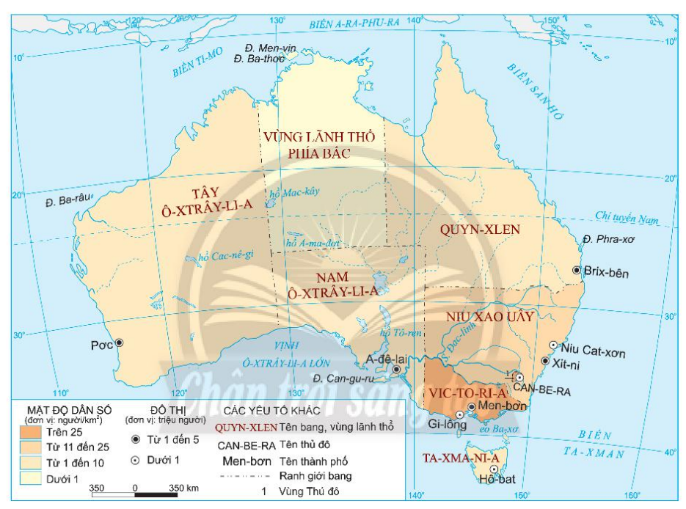
Bài 20. DÂN CƯ, XÃ HỘI Ô-XTRÂY-LI-A
1. Đặc điểm dân cư
b. Phân bố dân cư và đô thị
+ Khu vực mật độ dân số thấp nhất: vùng lãnh thổ phía bắc, dưới 1 người/km².
+ Khu vực mật độ dân số cao nhất:
Bang Vich-to-ri-a: trên 25người/km²
- Quan sát H.20.1 cho biết những khu vực nào có mật độ dân số cao nhất, thấp nhất? Giải thích vì sao?
- Tính mật độ dân số Ô-xtrây-li-a. Giải thích vì sao?
H.20.1. Bản đồ phân bố dân cư và một số đô thị
ở Ô-xtrây-li-a, năm 2020

Slide 20
Bài 20. DÂN CƯ, XÃ HỘI Ô-XTRÂY-LI-A
1. Đặc điểm dân cư
b. Phân bố dân cư và đô thị
- Ô-xtrây-li-a có mật độ dân số rất thấp, khoảng 3 người/km² nhưng phân bố không đều:
+ Dân cư tập trung chủ yếu ở khu vực đông nam.
+ Thưa thớt ở vùng trung tâm.

Slide 21
Bài 20. DÂN CƯ, XÃ HỘI Ô-XTRÂY-LI-A
1. Đặc điểm dân cư
b. Phân bố dân cư và đô thị
- Mức độ đô thị hoá cao với tỉ lệ dân thành thị chiếm 86%.
- Mức độ đô thị hoá của Ô-xtrây-li-a như thế nào?
H.20.1. Bản đồ phân bố dân cư và một số đô thị
ở Ô-xtrây-li-a, năm 2020

Slide 22
Bài 20. DÂN CƯ, XÃ HỘI Ô-XTRÂY-LI-A
1. Đặc điểm dân cư
b. Phân bố dân cư và đô thị
- Các đô thị phân bố chủ yếu ở vùng ven biển đông nam.
- Một số đô thị lớn: Men-bơn, Can-bê-ra, Xít-ni, ...
- Đọc tên, cho biết sự phân bố một số đô thị ở Ô-xtrây-li-a.
- Nhận xét và so sánh tỉ lệ dân đô thị của Ô-xtrây-li-a với thế giới.
H.20.1. Bản đồ phân bố dân cư và một số đô thị
ở Ô-xtrây-li-a, năm 2020

Slide 23
Bài 20. DÂN CƯ, XÃ HỘI Ô-XTRÂY-LI-A
1. Đặc điểm dân cư
b. Phân bố dân cư và đô thị
- Những vấn đề xã hội nảy sinh về đô thị ở Ô-xtrây-li-a là gì?

Slide 24
Bài 20. DÂN CƯ, XÃ HỘI Ô-XTRÂY-LI-A
2. Lịch sử và văn hoá độc đáo
* Một số sự kiện lịch sử tiêu biểu:
- Cư dân đầu tiên là người bản địa.
- Thế kỉ XVII, người Hà Lan phát hiện ra Ô-xtrây-li-a.
- Sau năm 1770, chính phủ Anh khai phá và định cư Ô-xtrây-li-a.
- Những năm 1850, làn sóng di dân đến khai thác vàng.
- Năm 1901, thành lập nhà nước Liên bang Ô-xtrây-li-a.
Quan sát hình ảnh quốc kì Ôxtrây-lia, em hãy cho biết ý nghĩa của lá quốc kì này.
Qua phân tích hình ảnh bên, kết hợp với thông tin đoạn đầu của mục 2, nêu một số sự kiện lịch sử tiêu biểu của Ô-xtrây-li-a.
Quốc kì Liên bang Ô-xtrây-li-a

Slide 25
Bài 20. DÂN CƯ, XÃ HỘI Ô-XTRÂY-LI-A
2. Lịch sử và văn hoá độc đáo
- Tiếp tục quan sát một số hình ảnh sau, kết hợp với thông tin đoạn đầu của mục 2, chứng minh rằng Ô-xtrây-li-a có nền văn hóa rất đa dạng và độc đáo.

Slide 26
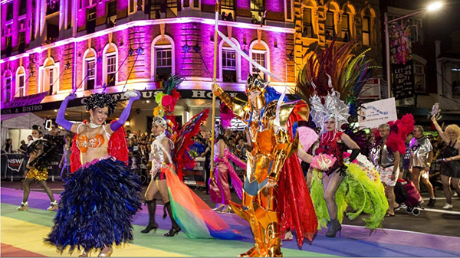
Một nghi lễ trong chuyến hành hương
"đánh thức tổ tiên” của bộ tộc Marrinyam
Lễ hội mang đậm nhũng nét độc đáo
của cư dân Ô-xtrây-lia

Slide 27
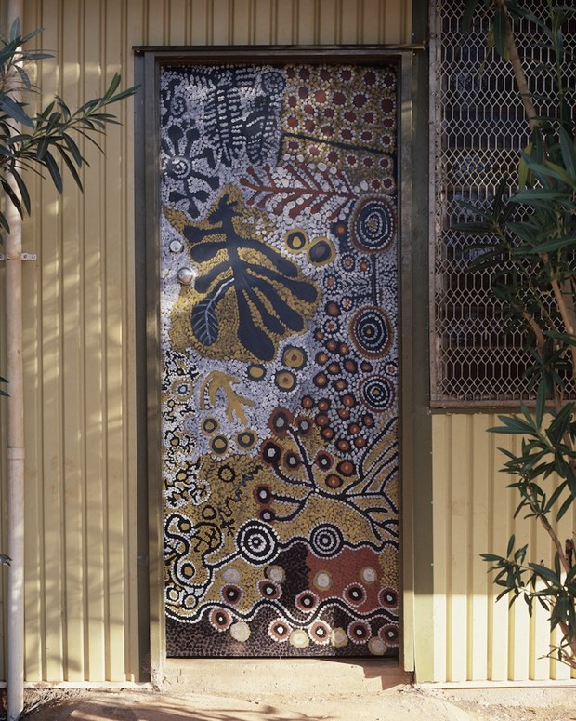
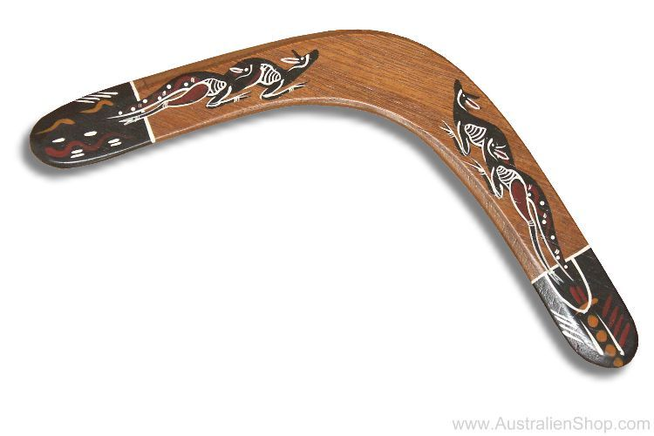
Bu-mơ-rang, vũ khí thô sơ mà kì diệu
của thổ dân Ô-xtrây-li-a.
Cánh cửa với những hình vẽ
biểu thị củ từ và cà chua dại.

Slide 29
Bài 20. DÂN CƯ, XÃ HỘI Ô-XTRÂY-LI-A
2. Lịch sử và văn hoá độc đáo
* Một số nét văn hóa độc đáo:
- Ô-xtrây-li-a có nền văn hoá lâu đời và độc đáo.
- Các lễ hội truyền thống đặc sắc: Ô-va-lây, Lô-ra...
- Lễ hội, sự kiện hiện đại: lễ hội ánh sáng, tuần lễ thời trang quốc tế...
- Tiếng Anh là ngôn ngữ chính.
- Ô-xtrây-lia có hệ thống nhà hát, bảo tàng lưu giữ và trình diễn các tác phẩm nhiếp ảnh, điêu khắc, trang vẽ và nghệ thuật đặc trưng có giá trị.
Giải thích tại sao Ô-xtrây-li-a có nền văn hóa rất đa dạng và độc đáo?

Slide 30
LUYỆN TẬP
Hướng dẫn HS vẽ biểu đồ đường thể hiện tỉ lệ tăng dân số tự nhiên của Ô-xtrây-li-a và nêu nhận xét.
BẢNG TỈ SUẤT TĂNG DÂN SỐ TỰ NHIÊN CỦA Ô-XTRÂY-LI-A,
GIAI ĐOẠN 2000 - 2020
Năm | 2000 | 2005 | 2010 | 2015 | 2020
Tỉ lệ tăng dân số tự nhiên (%) | 0,6 | 0,6 | 0,7 | 0,6 | 0,5

Slide 31
VỀ NHÀ
Về nhà tìm kiếm thông tin về mối quan hệ giao lưu văn hóa giữa Việt Nam với Ô-xtrây-li-a và giờ sau chia sẻ với các bạn trong lớp.

Slide 32
THANKYOU

